Slide 1
Здравствуйте, ребята! Вы меня узнали? Ребята вы помните , что произошло в моём мультфильме с нашей планетой Земля? Посмотрите….

Slide 3
Это фото из мультфильма . А сейчас вы увидите настоящие фотографии , погибших в мусоре городов..Я хочу , чтобы вы берегли нашу планету Земля и не превратили её в свалку

Slide 4
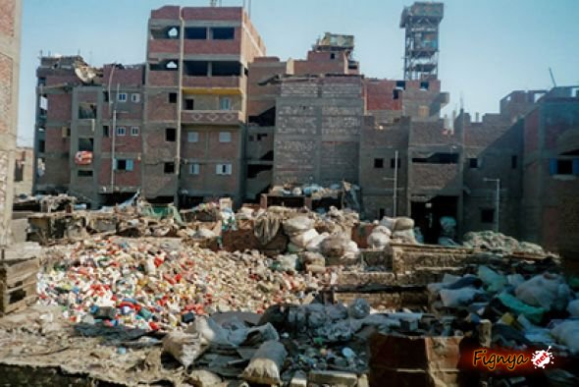
Мусорный город в Египте

Slide 7
А это свалки в нашем городе.

Slide 10
А так мы загрязняем реки

Slide 11
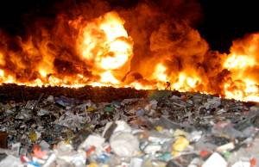
Горящие свалки опасны для природы и человека.

Slide 12
Твёрдые бытовые отходы
затем – в мусорный контейнер
А потом контейнеры с мусором вывозят на свалку
сначала попадают в мусорное ведро

Slide 13
Специальные контейнеры для раздельного сбора мусора

Slide 14
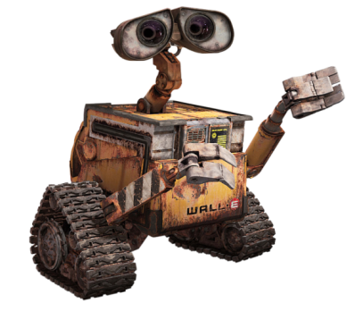
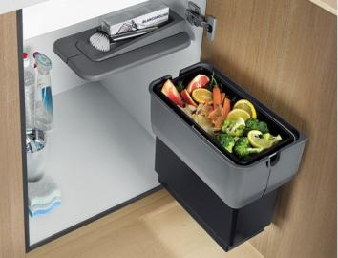
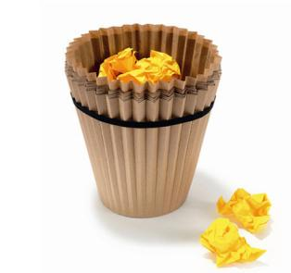
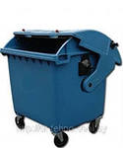
Каждый человек нашей планеты за год выбрасывает около тонны мусора – полный кузов грузовика. Представляете, сколько мусора скапливается на земле? Давайте разберемся, что же люди выбрасывают и каким бывает мусор?
Бытовые отходы :
стекло, пластмасса,
металл, бумага
Строительный
мусор
Пищевые отходы

Slide 15
Мусороперерабатывающий завод

Slide 17
Сортировка мусора

Slide 19
Горы мусора на заводе

Slide 20
Я верю , что вы будете разумными жителями планеты Земля.

Slide 21
Пусть на нашей планете всегда будет пахнуть цветами .

